Slide 1
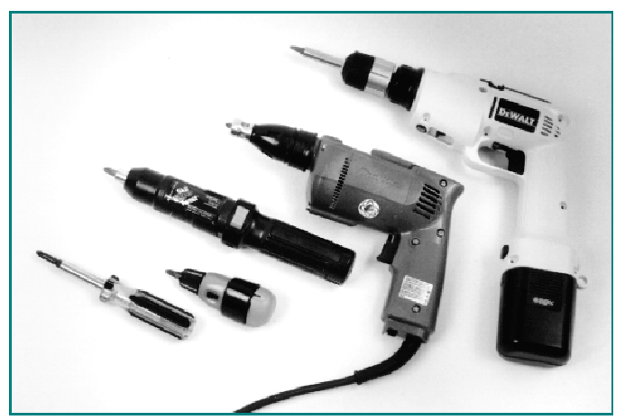
Contoh: Obeng Tanpa Kabel

Slide 2
Pernyataan Tugas (Mission Statement)

Slide 3
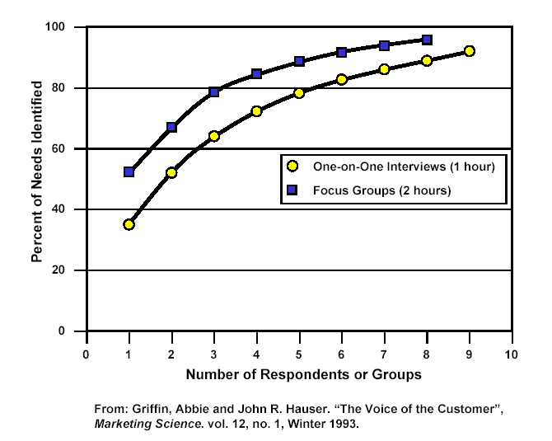
Berapa Banyak Pelanggan

Slide 4
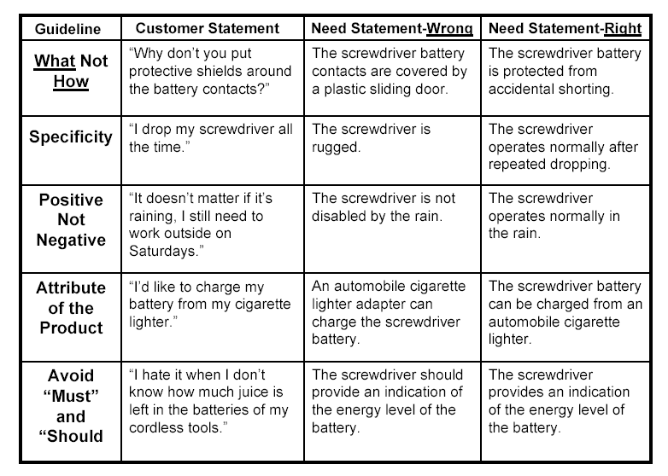
Menuliskan Pernyataan Kebutuhan

Slide 5
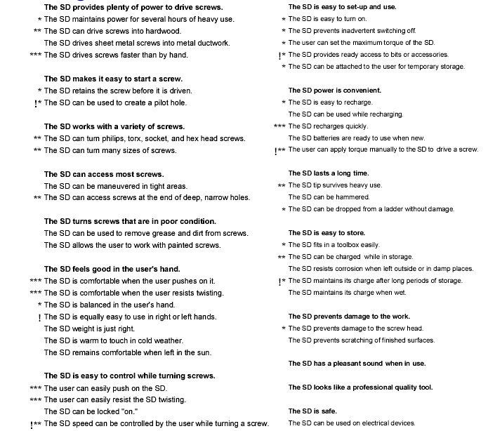
Menyusun Pernyataan Secara Hirarki

Slide 6
Tugas 1
A. Terjemahkan pernyataan pelanggan tentang produk tas sekolah berikut ini kedalam pernyataan kebutuhan yang tepat
1. “Lihatlah bagaimana kulit di bagian bawah tas semuanya tergores; sangat buruk! “
2. “Ketika saya sedang berdiri di depan kasir bank mencoba untuk menemukan
buku tabungan saya dan menaruh tas saya di lutut, saya merasakan seolah-olah
seperti burung bangau”
3.”Tas ini adalah kehidupan saya; jika hilang saya akan berada dalam masalah besar”
4. “Tidak ada yang lebih buruk daripada sebuah pisang yang tertindih sisi texbook”
5.”Saya tidak pernah menggunakan tali pengikat; saya hanya menyandangnya
disatu pundak”
6. “Saya harus menyisihkan sebagian uang saku saya selama 3 bulan untuk membeli tas ini”
7. “Sungguh sangat merepotkan ketika mengambil charger laptop kabelnya membelit buku
buku saya”

Slide 7
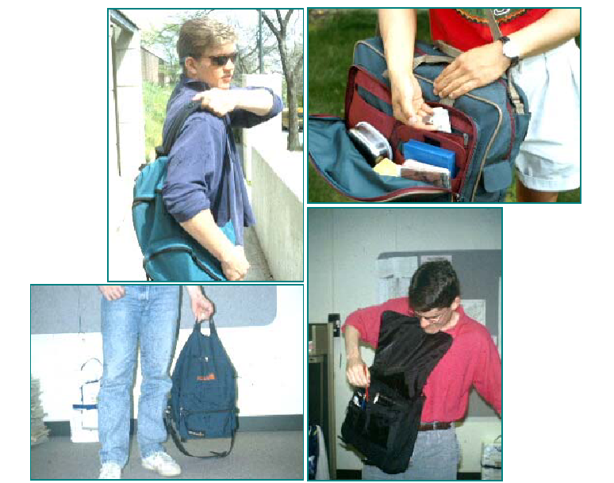

Slide 8
Tugas 2
B. Amatilah seseorang di sekitar anda yang sedang melakukan tugasnya sehari-hari dengan memakai suatu produk (barang) sebagai alat bantu dalam melakukan tugasnya itu. Sebaiknya terlebih dahulu anda memilih suatu jenis tugas tertentu, sehingga anda dapat mengamati orang-orang yang berbeda yang sedang melakukan tugas tersebut.
- Identifikasilah kesulitan yang dihadapi orang-orang tersebut ketika menggunakan alat (produk) pada saat melakukan tugasnya
- Identifikasilah kebutuhan-kebutuhan yang tersembunyi dari pelanggan untuk produk yang anda amati

Slide 9
Tugas 3
C. Pilihlah 2 (dua) buah produk (barang bukan jasa) yang selalu mengganggu atau menjengkelkan anda ketika anda menggunakan produk-produk tersebut (setiap mahasiswa memilih produk yang berlainan)
- Identifikasilah kebutuhan-kebutuhan yang dilupakan oleh
pengembang produk tersebut.
- Menurut anda mengapa kebutuhan-kebutuhan tersebut
tidak terpenuhi?Apakah pengembang produk itu sengaja mengabaikan kebutuhan-kebutuhan tersebut?
- Identifikasikanlah kebutuhan-kebutuhan pelanggan untuk produk-produk tersebut menurut pengamatan anda.
- Susunlah kebutuhan-kebutuhan pelanggan ke dalam hirarki menurut tingkat kepentingan kebutuhan pelanggan yang telah anda identifikasi.

